Slide 1


Università degli studi dell’Aquila
Facoltà di Ingegneria
Corso di Laurea Magistrale in
Ingegneria Informatica e Automatica
Progetto “Clio Make-up”
Insegnamento:
Progettazione di Sistemi Interattivi
A cura degli studenti:
Vittoriano Muttillo
Luca Finocchio
Andrea Lacchè
Prof.ssa:
Laura Tarantino
A.A. 2011/2012

Slide 2
Introduzione al problema
Scopo del sistema: aiutare gli utenti nella ricerca di informazioni riguardanti il make-up
Offrire una navigazione efficacie delle informazioni
Soddisfare i bisogni di utenti diversificati che vogliono visualizzare tali tutorial

Slide 3
Tipologie ipotizzate di utenti
make-up uploader: utenti che mettono a disposizione la propria esperienza sul make-up
make-up downloader professionista: utenti che vogliono visualizzare tutorial e che sono dei professionisti nel settore
make-up downloader non professionista: utenti che vogliono visualizzare tutorial ma che lo fanno per uso personale

Slide 4
Indagine
Capire le funzionalità che il sistema finale dovrà fornire e raffinare le nostre conoscenze sugli utenti e sul make-up
Sono state quindi utilizzate le seguenti tipologie di indagine:
Questionario
Intervista
Consultazione materiale on-line
Il questionario è stato diffuso su internet, pubblicandone una versione interattiva, in modo da raggiungere un bacino di utenza il più eterogeneo possibile.
L’intervista è stata realizzata, su un campione di utenza che solitamente si trucca

Slide 5
Analisi dei risultati
gli utenti con meno di 40 anni possiedono competenze informatiche di livello medio-basso
i prodotti standard (rossetto o matita) sono conosciuti dalla maggior parte degli utenti femminili
tutti gli utenti femminili con meno di 40 anni hanno almeno una volta visto un video sul make-up in internet
gli utenti hanno difficoltà a creare un make-up per occasioni particolari (matrimoni), queste difficoltà sono dovute all'inesperienza degli utenti.

Slide 6
Tipologie di utenti
L’analisi dei risultati dei questionari, delle interviste e del materiale on-line ha portato all’identificazione delle seguenti classi di utenza:
uploader esperto: utente esperto nell’arte del make-up (estetista, make-up artist)
downloader inesperto sul make-up: si truccano ma conoscono solo alcuni aspetti fondamentali
downloader esperto sul make-up: conoscono la maggior parte delle tecniche e degli strumenti

Slide 7
Conoscenze
L’ utente, per poter utilizzare l'applicazione, deve essere in possesso delle seguenti conoscenze:
Conoscenze informatiche medio-basse
Conoscenze su connessione alla rete Internet attraverso un calcolatore che supporti l'applicazione
Conoscenze sul make-up medio-basse

Slide 8
Contesto d’uso
L’applicazione:
dovrà essere un'applicazione desktop Client-Server
dovrà risultare tale da aiutare gli utenti nella ricerca di tutorial e relative informazioni sul make-up
potrà girare su un qualsiasi calcolatore

Slide 9
Vincoli organizzativi
Inoltre l’applicazione:
dovrà classificare i video in base a diversi parametri quali ad esempio difficoltà, durata e occasioni
dovrà catalogare i video in base al tipo di tutorial sul make-up
dovrà contenere informazioni sugli strumenti e sui cosmetici utilizzati

Slide 10
Requisiti funzionali
Il sistema deve permettere la visualizzazione di video sul make-up
Il sistema deve permettere di catalogare i video in base al tipo di tutorial sul make-up
I video sulle tecniche per il make-up saranno catalogati in base allo strumento utilizzato
Il sistema deve mostrare il tempo di riproduzione del video e la difficoltà di realizzazione di ogni make-up
Il sistema deve permettere la creazione di un profilo utente tramite registrazione
Il sistema deve permettere all'utente di modificare/cancellare il proprio profilo

Slide 11
Requisiti non funzionali
Requisiti sui dati
Le informazioni sui video dovranno essere salvate su un database relazionale remoto
Le informazioni sui video potranno essere aggiornate e/o modificate
Requisiti ambientali
Scelta di colori adatti ad una luce forte
Controlli semplificati all'interno dell'applicazione (No scrolling)
L’applicazione dovrà adattarsi alle caratteristiche dell’utente

Slide 12
Requisiti di usabilità
Il programma dovrà essere facile da usare
La navigabilità dei contenuti dovrà essere efficace
Pochi e ravvicinati click per compiere un’azione
Deve essere messo in evidenza il bottone per mettere il video in pausa
Requisiti utente
Il programma verrà usato principalmente da donne, con età inferiore ai 40 anni, con esperienza medio-basse del computer

Slide 13
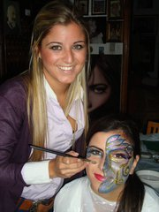

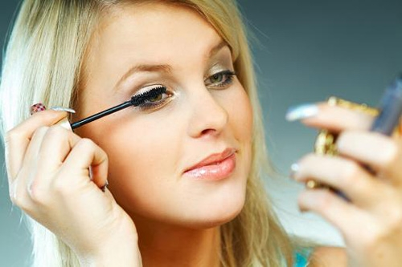
Personas
Raffaella (uploader esperto)
Età: 35
Occupazione: Make up artist
Rapporto con la tecnologia: Usa spesso il pc e utilizza spesso i social network
Segni Particolari: Ama andare al cinema, leggere e viaggiare
Maria (downloader inesperto)
Età: 22
Occupazione: Studente
Facoltà: Lettere e Filosofia in via dell'Industria a Bazzano (AQ)
Rapporto con la tecnologia: Usa il pc solo per ricerche in internet e
per usare social network
Segni Particolari: Ama Schopenhauer e andare a nuotare
Francesca (downloader esperto)
Età: 29
Occupazione: Hostess
Rapporto con la tecnologia: Utilizza smartphone e guarda tutorial on line
Segni Particolari: Ama guardare programmi di moda e fare shopping

Slide 14
Analisi delle attività
0) Visualizzazione video sul make-up e gestione
delle informazioni correlate
Fruizioni dei contenuti
Gestione dei contenuti
Autenticazione
Avvio applicazione
Chiusura Applicazione
Registrazione
Gestione profilo
Gestione Preferiti
Elimina registrazione

Slide 15
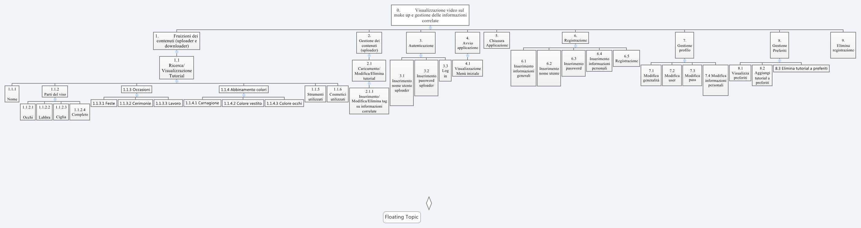
Grafico Task Analysis

Slide 16
Modello Concettuale
Cosa dovrebbe fare il prodotto?
Aiutare gli utenti nella ricerca di informazioni riguardanti il make-up
Come dovrebbe comportarsi?
Fornire agli utenti uno strumento di supporto del tutto diverso da quelli attualmente disponibili
Quale modalità di interazione?
La modalità di interazione è basata sugli oggetti, in particolare strumenti e cosmetici per la realizzazione dei make-up e sulla navigazione
Quale metafora?
La metafora è quella del salone di un estetista.
Quale paradigma di interazione?
WIMP (Window Icon Menu Pointing)

Slide 17
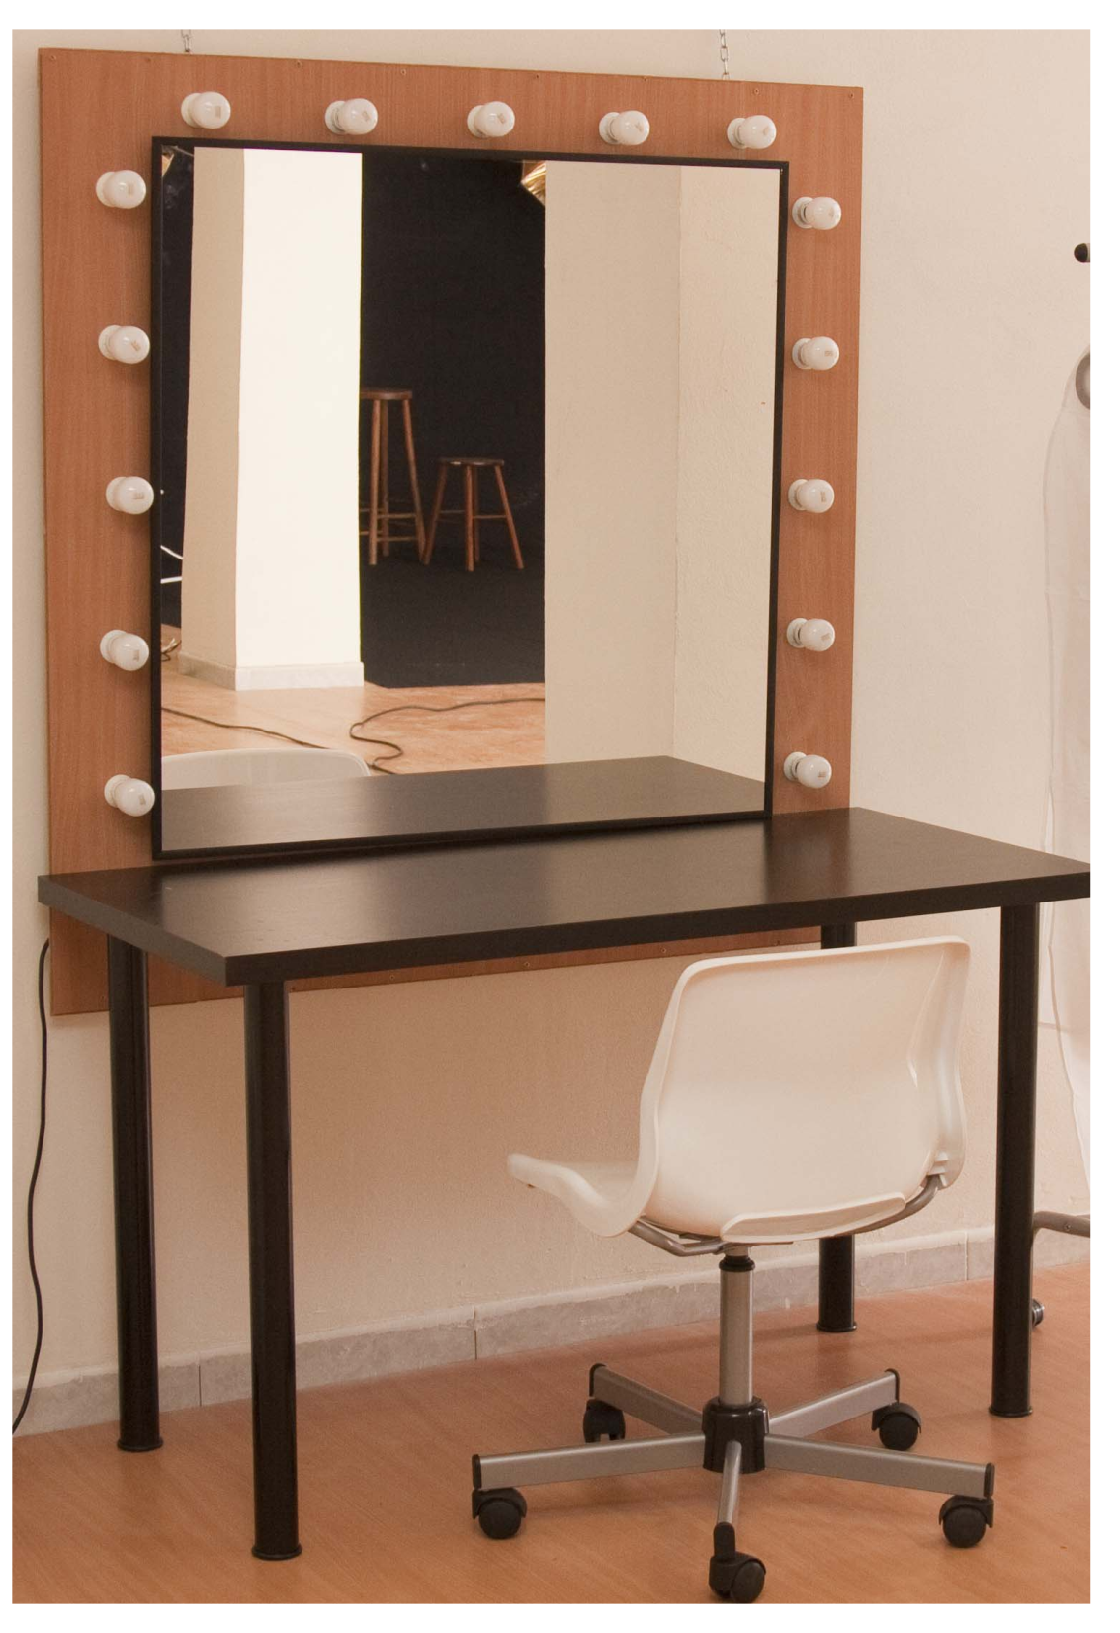

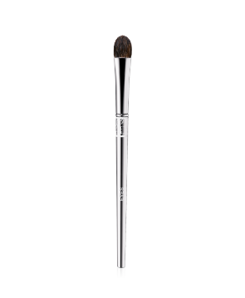
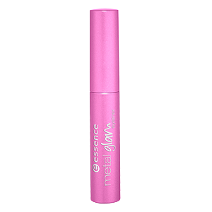
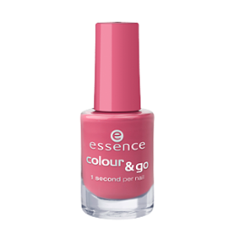
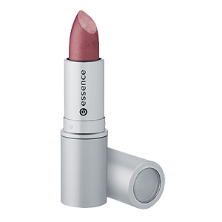
Modello Concettuale v0 (1/2)

Slide 18
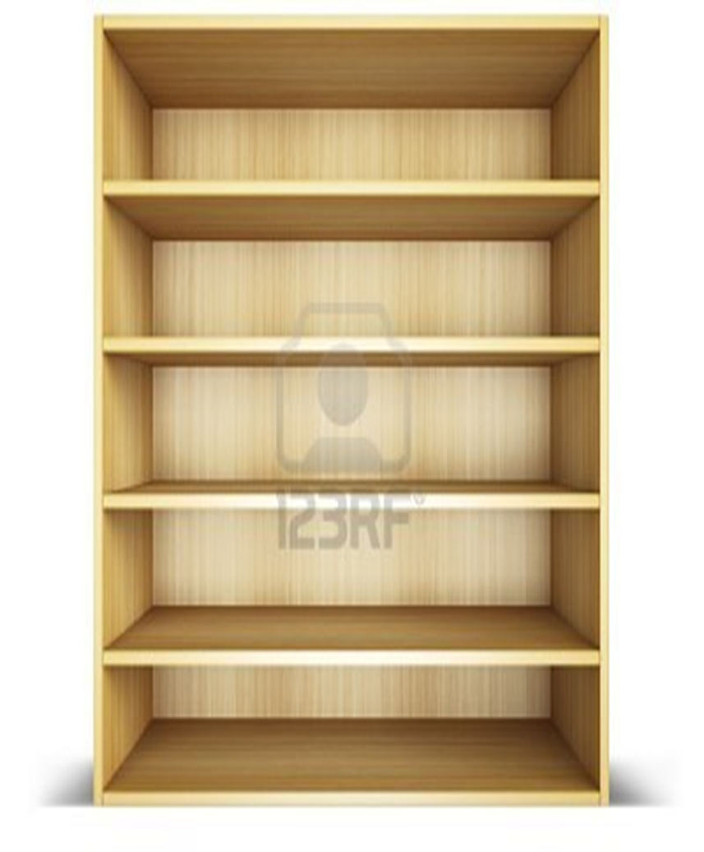
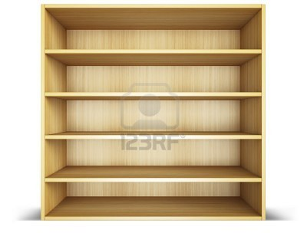
Modello Concettuale v0 (2/2)
MAKE-UP
HOW TO
MAKE-UP COMPLETO
STRUMENTI
OCCASIONI
COSMETICI
ABBINAMENTO COLORE
PARTI DEL VISO

Slide 19


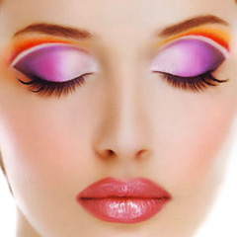
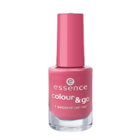
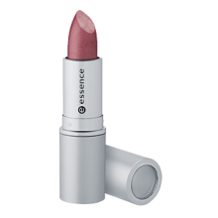
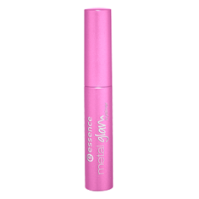
Modello Concettuale v1 (1/3)
Storico delle azioni
Informazioni
correlate
Strumenti e cosmetici
Make up Completo

Slide 20
Modello Concettuale v1 (2/3)
Storico delle azioni
Informazioni
correlate
Cosmetici
Strumenti

Slide 21
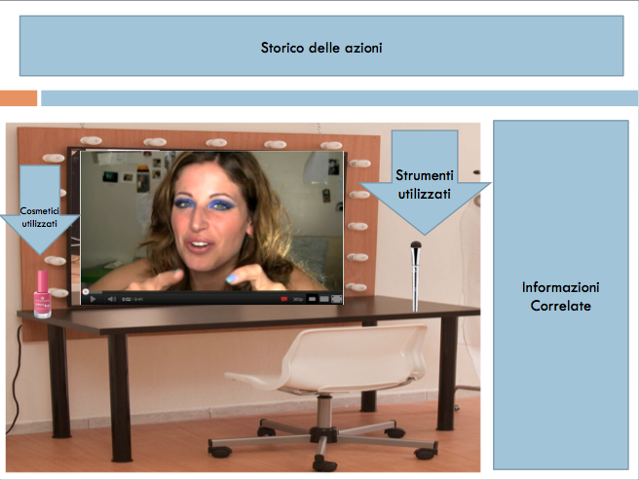
Modello Concettuale v1 (3/3)

Slide 22
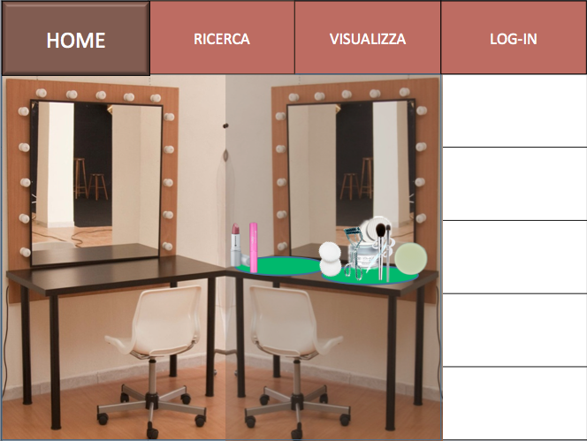
Modello Concettuale v2 (1/3)

Slide 23
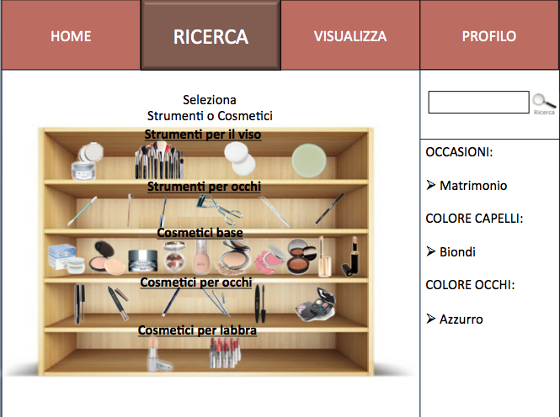
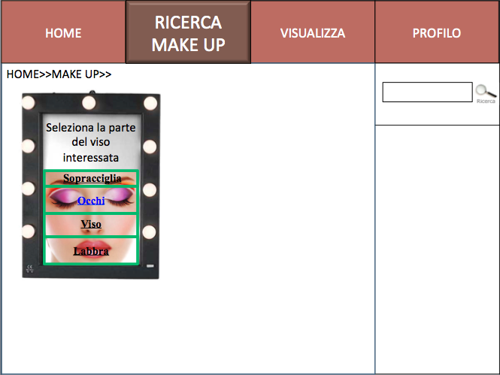
Modello Concettuale (2/3)
Ricerca Cosmetici
Ricerca Make Up

Slide 24
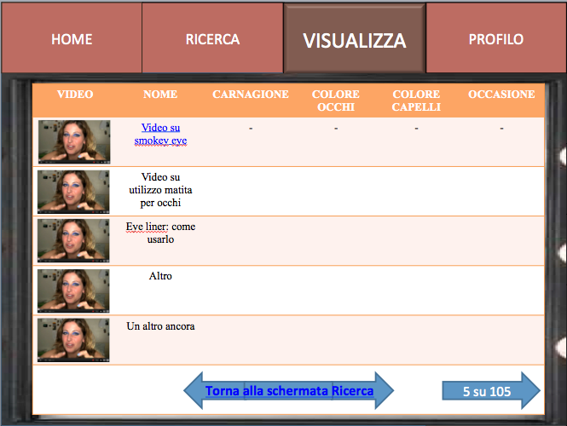
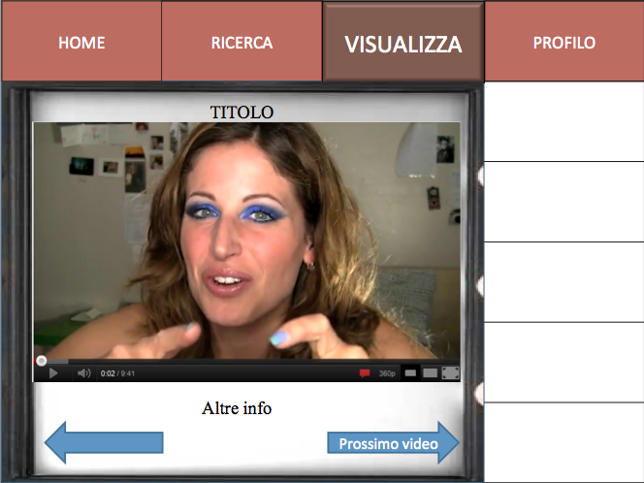
Modello Concettuale (3/3)
Tabella risultati
Visualizzazione video

Slide 25
Prima versione del mockup
Per realizzare la prima versione del mockup (v0 e v1) abbiamo deciso di sfruttare il prototipo preliminare v1 in quanto all’inizio ci sembrava l’idea migliore.
In seguito ci siamo accorti che la soluzione dai noi proposta non era funzionale.

Slide 26
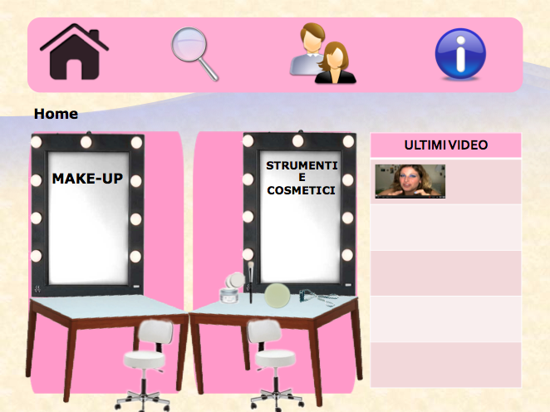
Assenza di informazioni
Ruolo non identificato
Mockup v0 (1/4)
Legge di chiusura

Slide 27
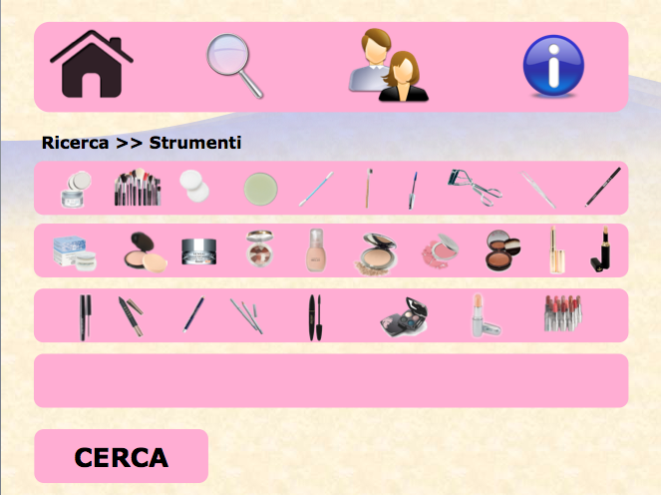
Mockup v0 (2/4)
Assenza di feedback
Non scalabile
Mancano uniformità e chiarezza di intenti

Slide 28
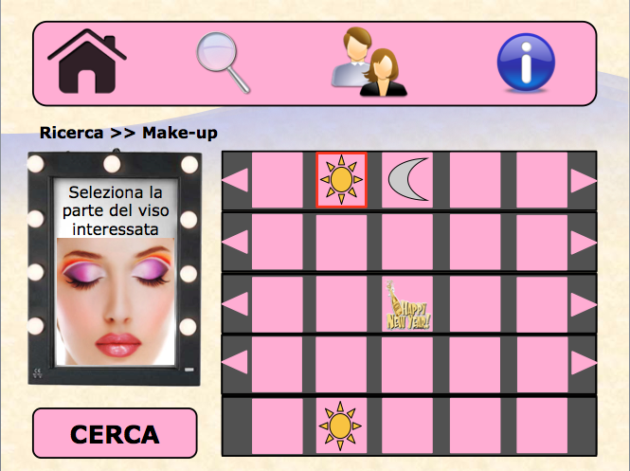
Mockup v0 (3/4)
Miglioramenti

Slide 29
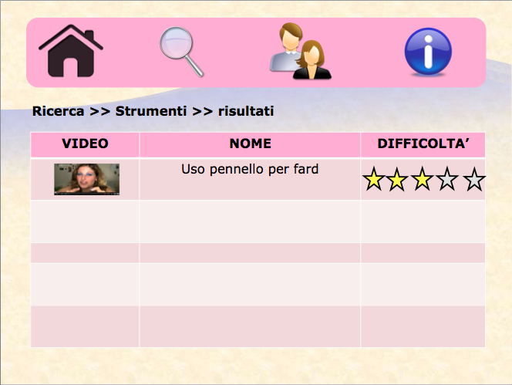
Mockup v0 (4/4)
Regolarizzazione

Slide 30
Considerazioni Mockup v0
Non c’è armonia tra le componenti
Accostamento dei colori casuale e improprio
Cattiva gestione dello spazio
Uso inappropriato del maiuscolo
Manca di immediatezza e riconoscibilità

Slide 31
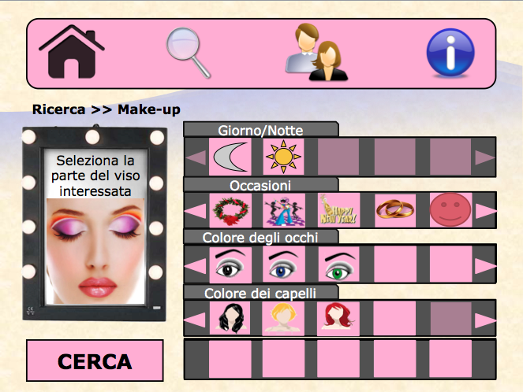
Mockup v1 (1/2)
Affordance sulla categoria
Bordo quadrato
Distinzione visiva

Slide 32
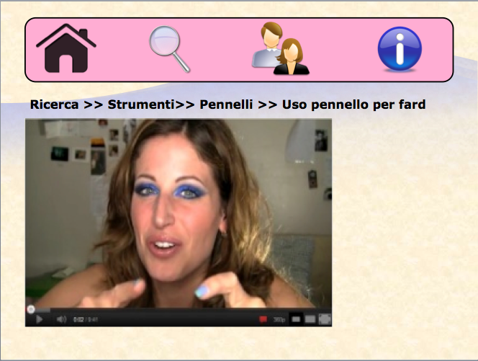
Mockup v1 (2/2)
Cattiva gestione spazio, potrebbe essere utilizzato per informazioni aggiuntive

Slide 33
Considerazioni Mockup v1
Sono stati risolti alcuni dei problemi più significativi …
… ma permangono ancora diversi problemi legati soprattutto a :
Gestione dello spazio
Scelta dei colori
Mancanza di uniformità ed chiarezza di intenti
Mancanza di feedback
Mancanza di predicibilità di un pattern regolare
La soluzione proposta non funziona, quindi siamo tornati al modello concettuale

Slide 34
Seconda versione del mockup
Per realizzare la seconda versione del mockup (v2) abbiamo deciso di sfruttare il prototipo preliminare v2
In seguito ci siamo accorti che la soluzione dai noi proposta rispettava la maggior parte dei requisiti e delle considerazioni fatte durante tutto il nostro percorso di studio per la realizzazione di quest’applicazione, nonché risolveva molti dei problemi precedentemente citati.

Slide 35
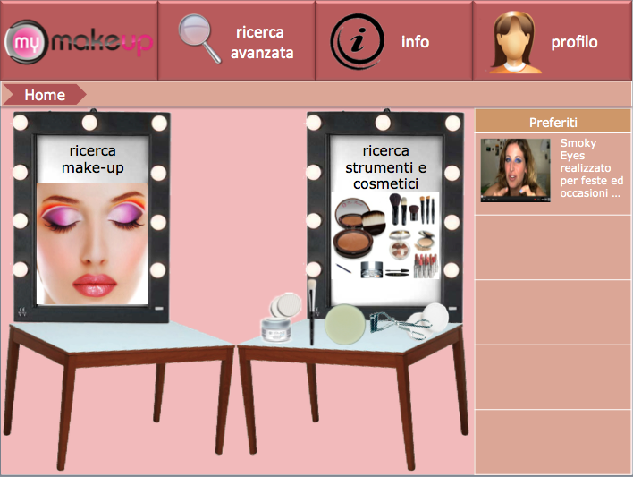
Migliore gestione dello spazio
Doppio feedback
Mockup v2 (1/5)

Slide 36
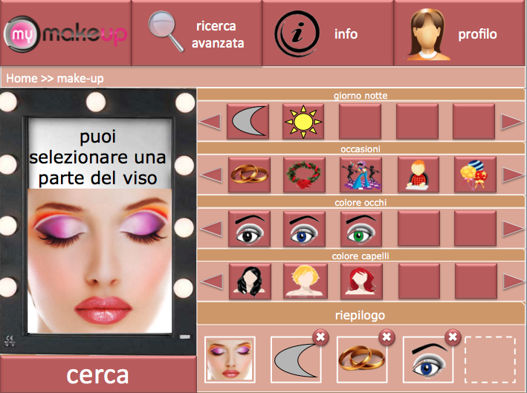
Ruolo bottoni
Mockup v2 (2/5)
Allineamento
Distinzione visiva

Slide 37
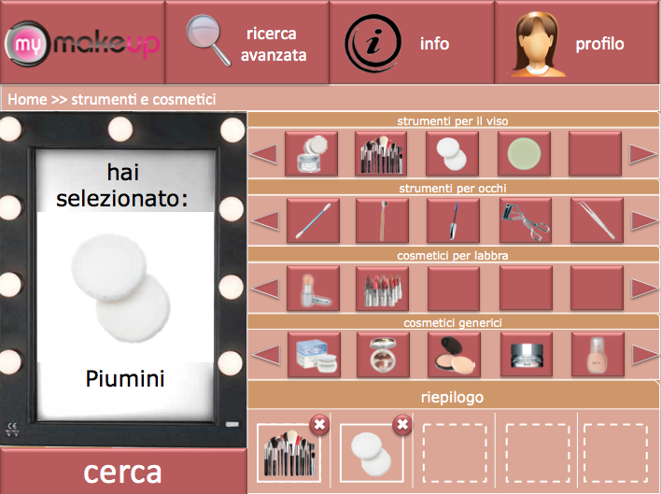
Mockup v2 (3/5)
Legge della vicinanza
Query in OR

Slide 38
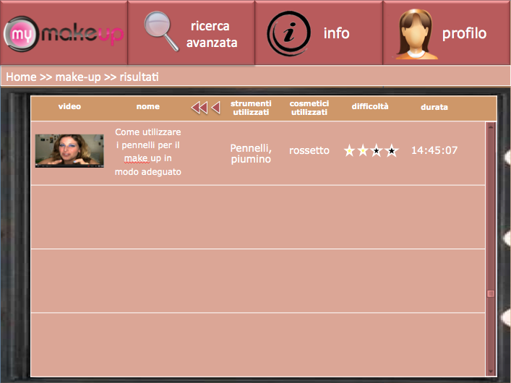
Mockup v2 (4/5)
Ripetizione
Assenza di strati percettivi

Slide 39
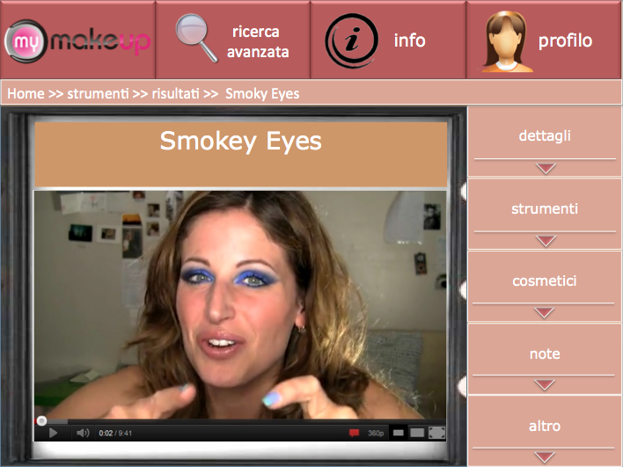
Mockup v2 (5/5)
Aggiunte informazioni
Legge della vicinanza

Slide 40
Considerazioni Mockup v2
Migliorate notevolmente immediatezza e riconoscibilità
Migliorata la gestione dello spazio
Uso di una palette di colori appropriata
Ma questa soluzione continua ad avere alcuni problemi quali :
Violazione di alcune leggi di visual design
Problematiche di allineamento e simmetria
Problemi nella gestione della visualizzazione dei risultati
Al fine di risolvere alcuni di questi problemi abbiamo effettuato dei test di usabilità sul mockup

Slide 41
Test usabilità
Abbiamo scelto due categorie di utenti che solitamente si truccano per il test di usabilità:
Utente esperto nell’uso del pc
Utente inesperto nell’uso del pc
Abbiamo assegnato i seguenti compiti:
Registrarsi
Login
Cercare video generico tramite ricerca guidata
Cercare un particolare video sul make-up
Esaminare video cercati
Gestire profilo
A seguito dei test di usabilità abbiamo deciso di cambiare alcune parti del mockup, implementandole direttamente

Slide 42
Test usabilità
Prima implementazione:
Problemi visualizzazione risultati
Non rispetta la legge di vicinanza
Persa la scalabilità dei parametri della query
Revisione del mockup e seconda implementazione

Slide 43
Conclusioni
Approccio user-centered vs system-centered
Importanza dell’indagine sugli utenti e dello studio della documentazione
Importanza della classificazione degli utenti e delle personas
Importanza del visual design
Problematiche derivanti dalla tecnologia

